Slide 1
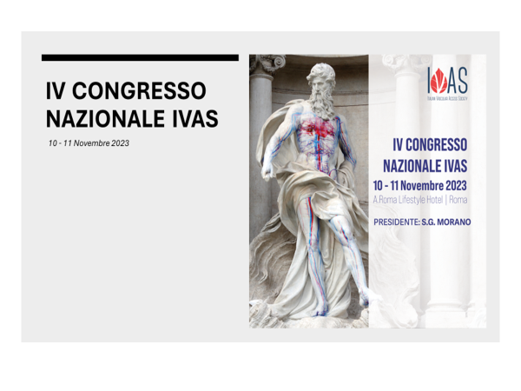
Tecnologie all’avanguardia per la gestione del dispositivo
A. Fusco

Slide 2

VASCULAR ACCESS MANAGEMENT
ANTISEPSI CUTANEA
SISTEMI DI FISSAGGIO E MEDICAZIONE
FLUSCING E LOCKING
ACCESSI VASCOLARI
Notes:
fornire una lingua internazionale comune;fornire un metodo efficace per istruire e formare il personale sulla tecnica asettica sicurastandardizzare la tecnica asettica tra le organizzazioniridurre le variabili nella pratica,rassicura i pazienti grazie a una tecnica asettica standardizzata più coerente.

Slide 3
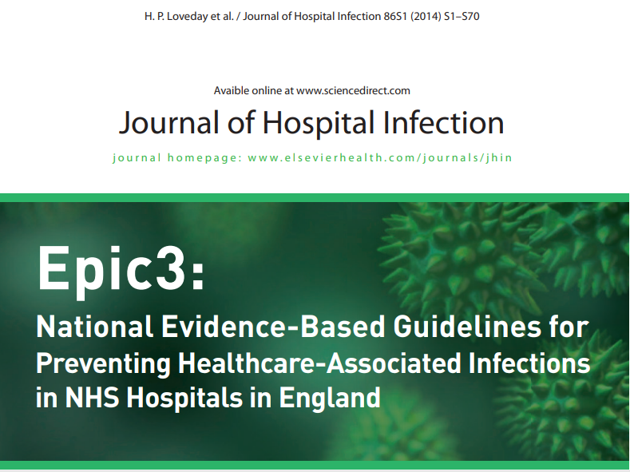
IVAD15
Prima di inserire un dispositivo per accesso vascolare periferico, decontaminare la cute a livello del sito d’impianto con un applicatore monouso di clorexidina gluconata al 2% in alcol isopropilico al 70% (oppure iodio-povidone in soluzione alcolica in pazienti con sensibilità alla clorexidina) e lasciare asciugare.
Nuova raccomandazione
Classe D/GPPVAD14
Prima di inserire un dispositivo per accesso vascolare centrale, decontaminare la cute a livello del sito d’impianto con un applicatore monouso di clorexidina gluconata al 2% in alcol isopropilico al 70% (oppure iodio-povidone in soluzione alcolica in pazienti con sensibilità alla clorexidina) e lasciare asciugare.
Classe A

Slide 4
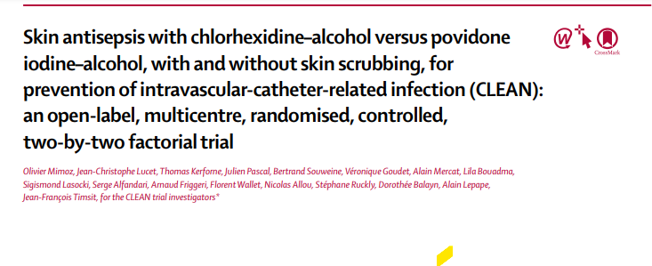
ANTISEPSI CUTANEA

Slide 5
ANTISEPSI CUTANEA
Classe A IVAD24 Per pulire il sito d’impianto del catetere venoso periferico durante i cambi della medicazione usare un applicatore monouso di clorexidina al 2% gluconata in alcool isopropilico al 70% (o iodio povidone in alcool nei pazienti con sensibilità alla clorexidina) e lasciar asciugare all’aria. Nuova raccomandazione Classe D/GPP
IVAD23 Per pulire il sito d’impianto del catetere venoso centrale durante i cambi della medicazione usare un applicatore monodose di clorexidina al 2% gluconata in alcool isopropilico al 70% (o iodio povidone in alcool nei pazienti con sensibilità alla clorexidina) e lasciar asciugare all’aria.

Slide 6

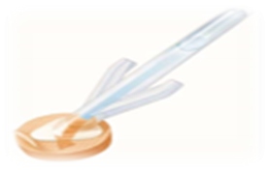
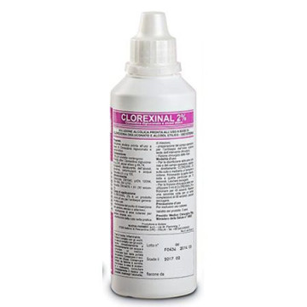
CHLOREXIDINA 2% in ALCOHOL 70%
30 secondi applicazione+ 30 secondi asciugatura
Preferire monodose
Attivo per 96 ore
Notes:
La nuova normatina gia’ in vigore a livello europeo prevede l’utlizzo come antisepsi cutanea su cute non lesa l’ utilizzo di antisettico classificato come specialita’ medica

Slide 7
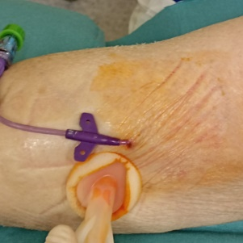
L’antisepsi cutanea è parte integrante della gestione del sito di emergenza:
2. In presenza di controindicazioni alla clorexidina, è possibile utilizzare uno iodoforo (iodopovidone), o alcool 70%.(I)
3. Far asciugare bene l’antisettico cutaneo prima di applicare la medicazione; nel caso di soluzioni a base di clorexidina alcolica, attendere almeno 30 secondi; per gli iodofori, almeno 1.5- 2 minuti.3,5,11 (V)
4. Utilizzare la clorexidina con cautela nei neonati prematuri e al di sotto dei 2 mesi di età per via dei rischi di irritazione della cute e di ustioni chimiche.
1. l’antisettico cutaneo di prima scelta è la clorexidina2% in alcool isopropilico70% . (I)

Slide 8
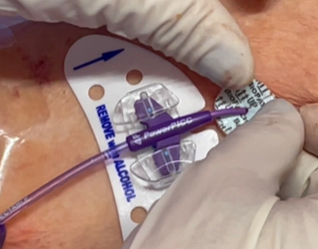
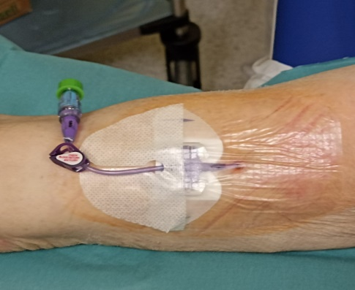

medicazione
La gestione del sito di emergenza include l’antisepsi cutanea e la sostituzione periodica della medicazione e viene attuata:
intervalli prestabiliti
7 giorni
in modo estemporaneo non appena la medicazione appaia umida, allentata, visibilmente sporca, oppure quando umidità, secrezione o sangue siano evidenti al di sotto la medicazione.

Slide 9
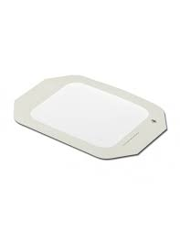

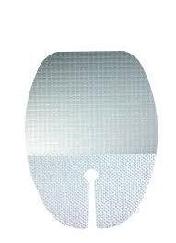
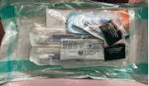
Una medicazione sterile è necessaria costantemente su tutti i cateteri venosi periferici e su tutti i cateteri venosi centrali, inclusi i cateteri centrali non tunnelizzati, i PICC, i port con ago di Huber inserito, e anche i cateteri tunnelizzati cuffiati, almeno fino a quando la sede di inserzione non è guarita completamente.
Nella gestione e nella sostituzione delle medicazioni, rispettare sempre la tecnica asettica. Su ogni medicazione dovrebbe essere applicata un’etichetta contenente la data di applicazione o sostituzione, in ottemperanza delle procedure e protocolli locali.
La velocità di trasmissione del vapore acqueo (MVTR), è
una misura della permeabilità delle barriere al vapore acqueo.
N.B.
ANTT
KIT
Data

Slide 10
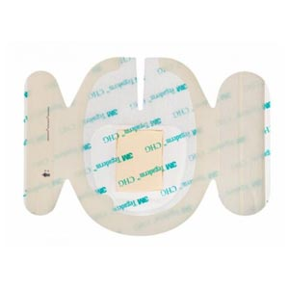
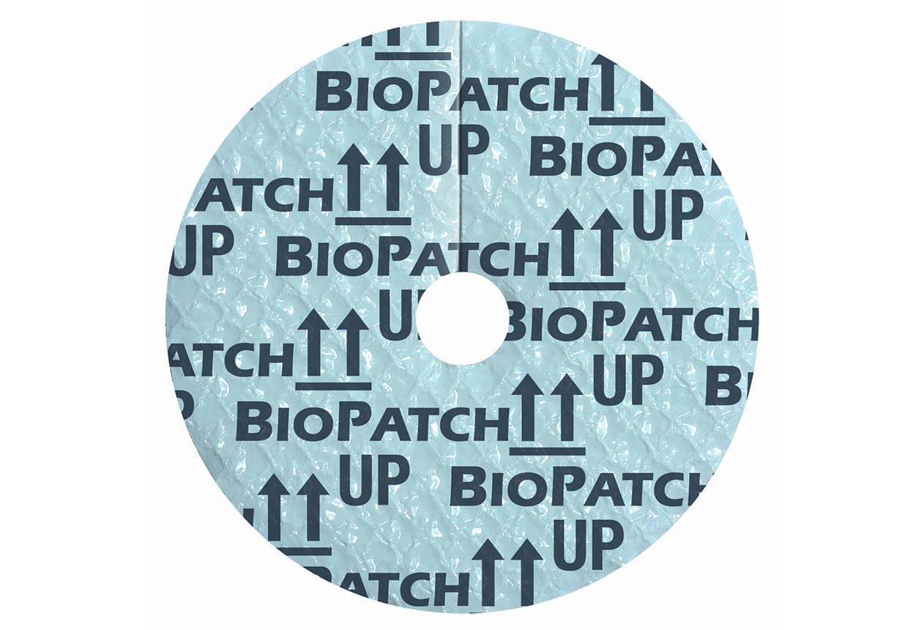
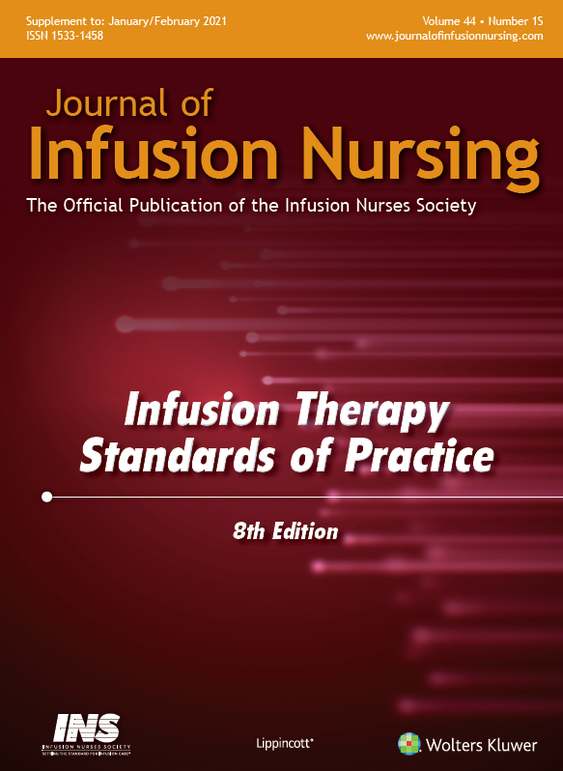
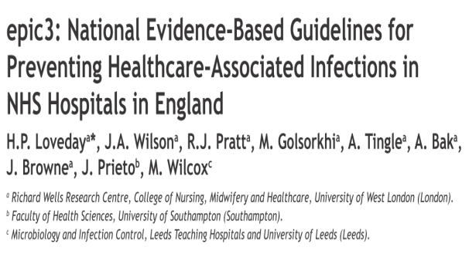

Utilizzare medicazioni a rilascio continuo di clorexidina sul sito di emergenza dei cateteri venosi centrali non tunnellizzati, allo scopo di ridurre il rischio di contaminazione batterica per via extraluminale.
Utilizzare medicazioni impregnate di Clorexidina sopra I CVADs per ridurre il rischio di infezioni extraluminali, via principale di infezione. E' dimostrato che l'utilizzo di medicazioni con clorexidina riducono ulteriormente anche il tasso di infezioni da catetere relate (CLABSI)
Considerare l'utilizzo di medicazioni impregnate di clorexidina in pazienti adulti con un catetere centrale come una strategia per ridurre le infezioni da catetere relate.

Slide 11

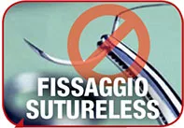
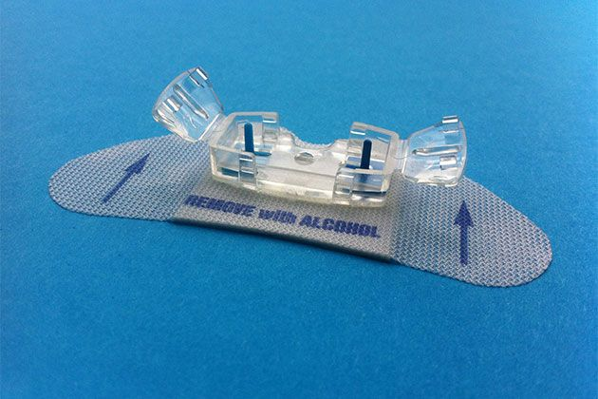
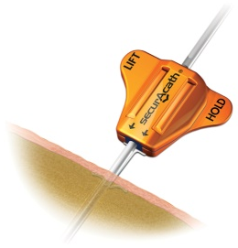
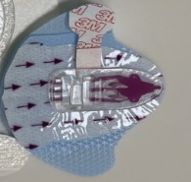
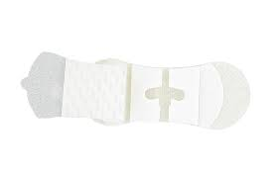
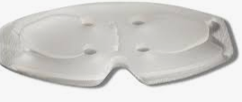
SISTEMI DI STABILIZZAZIONE
I cateteri venosi vanno stabilizzati e fissati utilizzando specifici dispositivi di stabilizzazione disegnati per tale scopo (engineered stabilization device, ESD).
Una stabilizzazione o un fissaggio inadeguati possono provocare una dislocazione accidentale del catetere con complicanze tali da richiedere spesso la perdita precoce dell’accesso venoso.
ESD ADESIVO
ESD intradermico

Slide 12
VASCULAR ACCESS DEVICE (VAD) STABILIZATION
Per la stabilizzazione ed il fissaggio del catetere venoso si dovrà tener conto:
dell’età del paziente,
dello spessore e dell’integrità della cute, di pregresse lesioni cutanee da adesivi
della presenza di secrezioni nella sede di inserzione.
E’ bene non sottovalutare il rischio di lesioni cutanee associate all’ adesivo medico (MRSI)
Notes:
I metodi impiegati per stabilizzare il catetere non devono ostacolare la valutazione ed il controllo del sito di emergenza e non devonoostacolare la circolazione venosa ed interferire con l’ erogazione della terapia infusionale vanno sostituiti settimanalmente con la medicazione

Slide 13
VASCULAR ACCESS DEVICE (VAD) STABILIZATION
Inoltre, gli ESD facilitano:
la standardizzazione delle medesime pratiche da parte di tutti i clinici;
riducono le complicanze secondarie alla eccessiva mobilità del catetere nel sito di emergenza;
contribuiscono a ridurre i costi dell’assistenza.

Slide 14
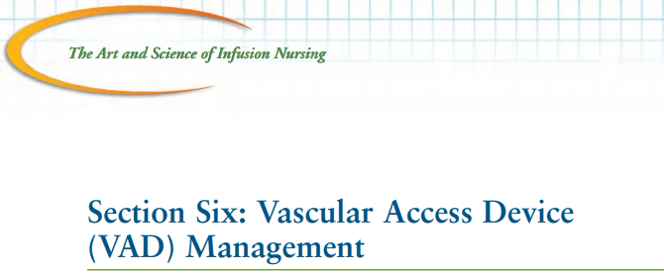
Standard
34.1 Use a luer-locking mechanism to ensure a secure junction when attaching needleless connectors to a vascular access device (VAD) hub or access site. 34.2 Disinfect needleless connectors prior to each entry into the device. 34.3 Use aseptic no-touch technique to change the needleless connector. 34.4 Access needleless connectors only with a sterile device.

Slide 15
CARATTERISTICHE DEL NFC
Deve avere al suo interno un meccanismo che garantisca un «reflusso zero» alla disconnessione della linea infusionale/siringa, per ridurre le complicanze dovute alle occlussioni.
Deve avere una camera trasparente per una migliore ispezione della stessa.
L’hub del connettore deve essere perfettamente liscia senza interstizi per favorire una più accurata disinfezione .
Spazio morto interno minimo per evitare depositi di precipitati non facilmente rimovibili.
Non deve contenere componenti metalli al suo interno e supportare pressioni di almeno 300/325psi
INS 2021

Slide 16

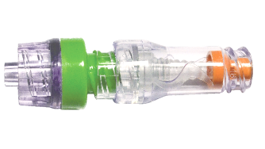


Needleless connectors
Meccanismo con dislocamento negativo
SVILUPPA UN REFLUSSO ALL’ INTERNO DEL CATETERE
Meccanismo con dislocamento totalmente Neutro
GARANTISCE LO ZERO REFLUSSO
Meccanismo con dislocamento legg. Positivo
GARANTISCE LO ZERO REFLUSSO
Meccanismo con dislocamento semi Neutro
  SVILUPPA UN LEGGERO REFLUSSO
  ALL’ INTERNO DEL CATETERE

Slide 17
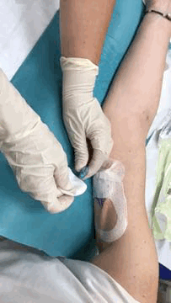
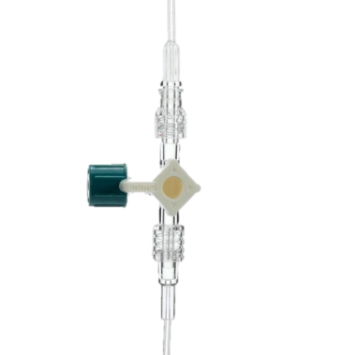
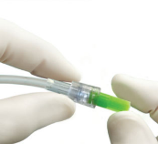
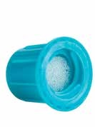
PORT PROTECTOR
Use vigorous mechanical scrubbing methods even when disinfecting needleless connectors with antimicrobial properties (eg, silver coatings)
Disinfezione Attiva
Disinfezione passiva
Use of passive disinfection caps containing disinfecting agents (eg, isopropyl alcohol) has been shown to reduce intraluminal microbial contamination and reduce the rates of central line-associated bloodstream infection (CLABSI). Use of disinfection caps on peripheral catheters has limited evidence but should be considered.

Slide 18

FLUSHING AND LOCKING
1 Vascular access devices (VADs) are flushed and aspirated for a blood return prior to each infusion to assess catheter function and prevent complications.
2 VADs are flushed after each infusion to clear the infused medication from the catheter lumen, thereby reducing the risk of contact between incompatible medications.
3 The VAD is locked after completion of the final flush to decrease the risk of intraluminal occlusion and catheter-related bloodstream infection (CR-BSI), depending on the solution used.

Slide 19

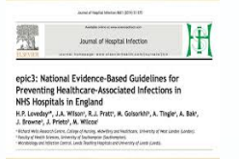
FLUSHING AND LOCKING
INTERNAZIONALE
Gli accessi vascolari devono essere lavati ad intervalli prestabiliti per favorire e mantenere la pervietà e per prevenire la commistione di farmaci o soluzioni tra loro incompatibili
Impiegare soluzione fisiologica sterile per lavare i lumi degli accessi vascolari utilizzati frequentemente

Slide 20
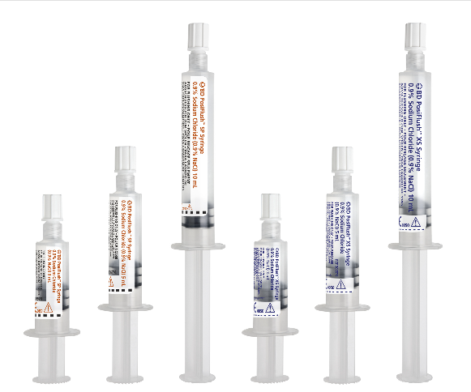
FLUSHING AND LOCKING
Commercially available prefilled syringes may reduce the risk of CR-BSI and save staff time for syringe preparation.
(impianto)
(gestione)
Per entrambe le versioni , le siringhe sono disponibili in 3 volumi (3 ml, 5 ml, 10 ml). Hanno un tappo avvitato di grandi dimensioni, che assicura la sterilità della soluzione e permette una facile apertura senza rischiare di contaminare inavvertitamente il cono Luer Lock della siringa
(compliance con la tecnica ANTT)

Slide 21
FLUSHING AND LOCKING
Sono specificatamente progettate perché all’arretramento del pistone la soluzione fisiologica non vada mai in contatto con alcuna parte potenzialmente contaminata del pistone e sono concepite per mantenere una pressione positiva al termine dell’infusione, tale da ridurre i rischi da reflusso ematico, una delle principali cause di occlusione.

Slide 22
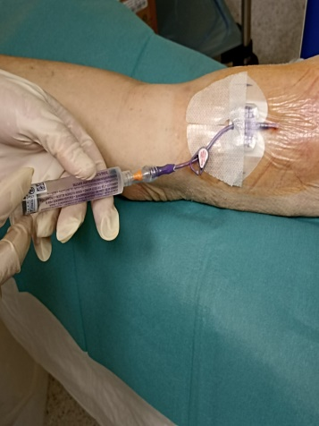
FLUSHING AND LOCKING
Il flushing consiste nell’inezione con tecnica pulsata intermittente( non a caduta) di sol. Fisiologica sterile nel lume del catetere, con scopo di prevenire depositi di fibrina, farmaci o sangue che possono contribuire al malfunzionamento dei VAD o determinarne l’occlusione
Tecnica
push & stop
Prima dell’utilizzo
Tra un farmaco e l’altro (incompatibilità)
Dopo l’utilizzo

Slide 23
FLUSHING AND LOCKING
Queste particolarità, insieme alle speciali caratteristiche che contraddistinguono la siringa pre-riempita, permettono di aumentare il livello di sicurezza sia nella fase di preparazione che in quella di lavaggio :
viene eliminato l’uso di aghi
si riduce il rischio di contaminazione e si minimizza il rischio di danneggiamento dell’accesso durante la procedura di lavaggio dei cateteri intravascolari
Metodo di lavaggio
Tecnica ANTT
E’un dispositivo classificato in classe III, perché considera la soluzione fisiologica al pari di un farmaco.

Slide 24
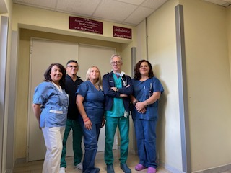
GRAZIE

